Slide 1
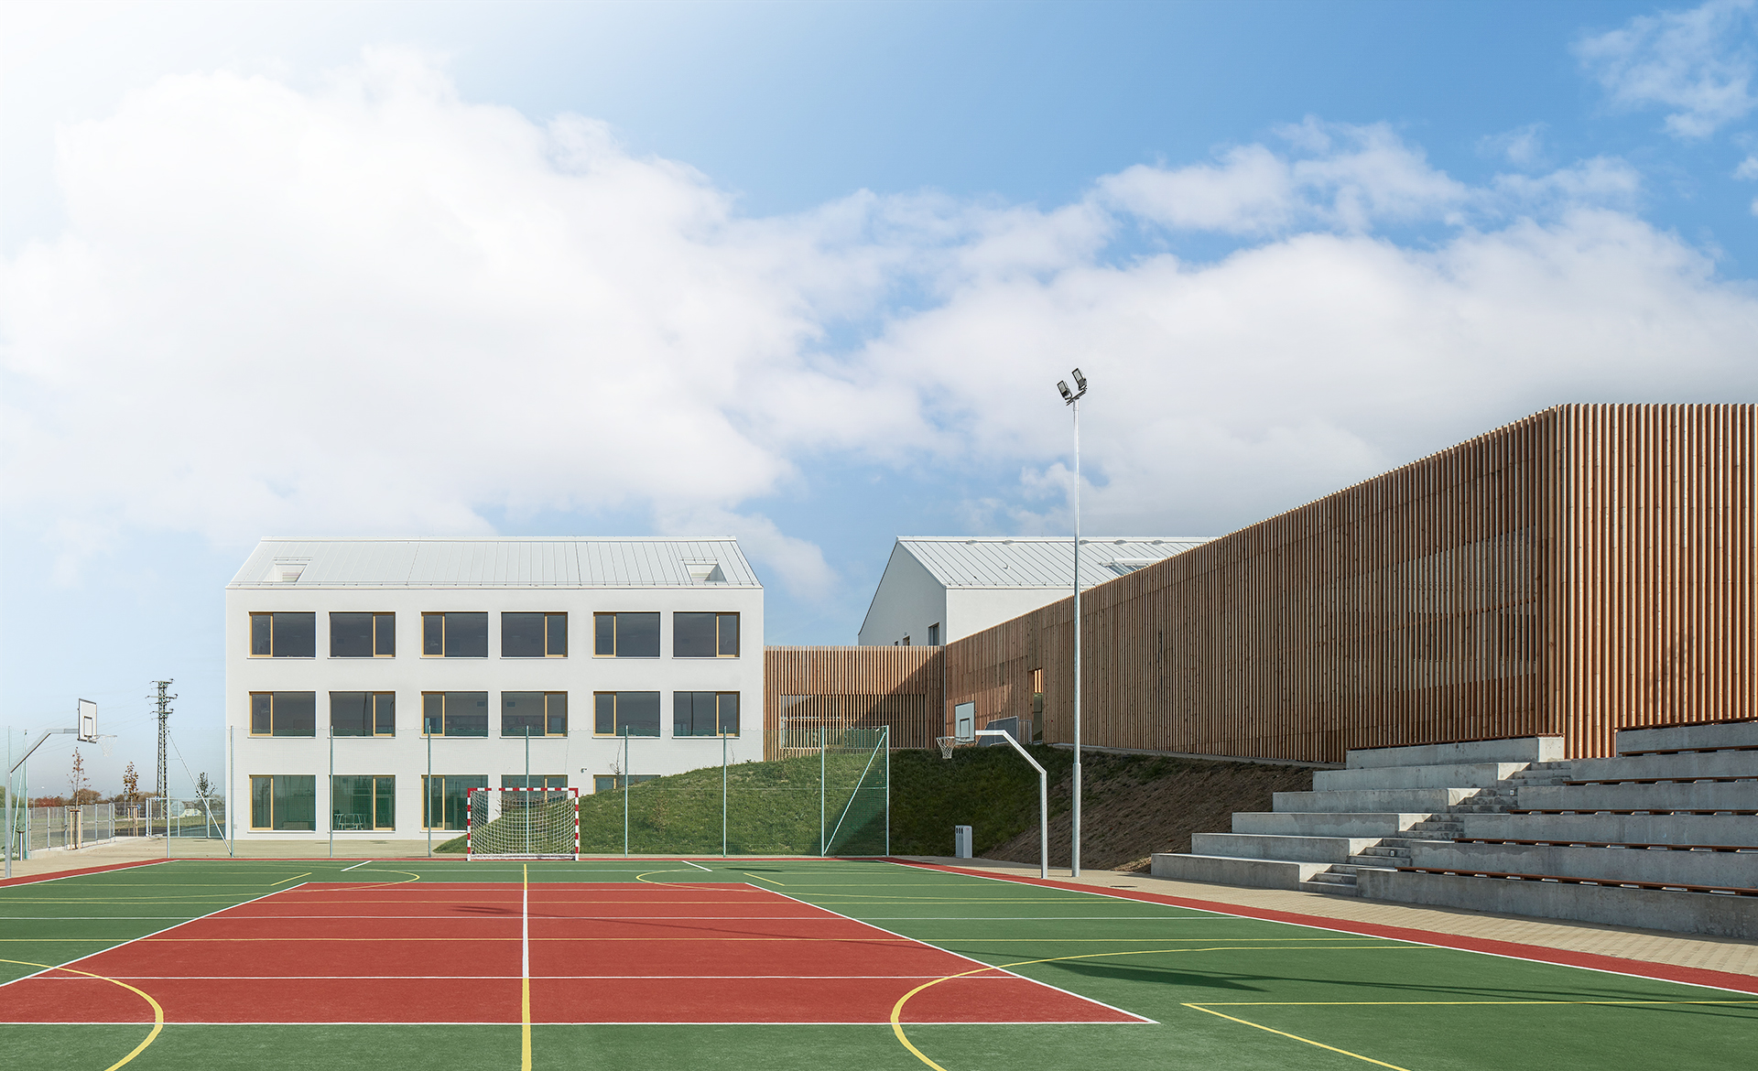
Profesionálním managementem ke kvalitní škole
Střední článek podpory
individuální projekt systémový financovaný z OP JAK

Slide 2
Střední článek podpory má zajištěné financování až do roku 2029
Logo OP JAK: vlajka EU + text Spolufinancováno Evropskou unií: https://opjak.cz/publicita/, https://opjak.cz/publicita/logolinky/
Doba realizace 1. 7. 2023 — 30. 6. 2029
Celkový rozpočet 882 mil. Kč (OP JAK)
Notes:
Není potřeba se obávat toho, že to bude jen další iniciativa, která skončí s příští vládou.

Slide 3
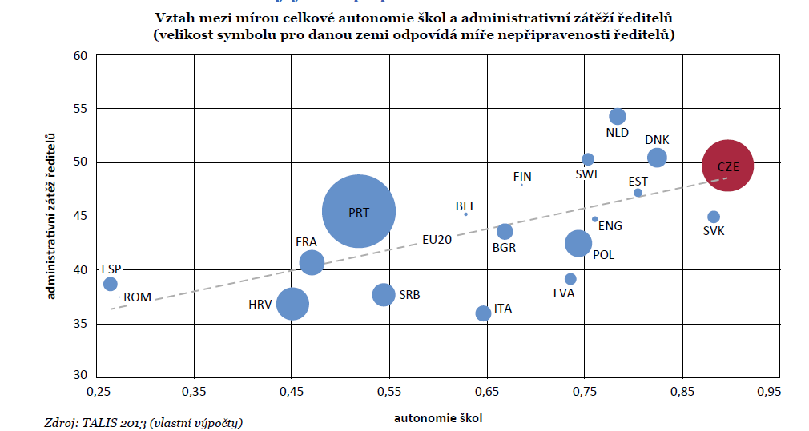



















České školy patří k nejautonomnějším v EU
Využijeme tato data IDEA CERGE-EI.
Na prvním slajdu ukážeme jen autonomii (vodorovná osa – ČR úplně vpravo).
Teprve na druhém slajdu se přidá svislá osa s administrativní zátěží, čímž se ukáže, že s autonomií jde ruku v ruce administrativní zátěž a nároky na ředitele – viz následující slajd.
Administrativní zátěž ředitelů
Autonomie škol
Zdroj: TALIS 2013 (vlastní výpočty)

Slide 4


Ředitel české školy
musí zastat práci celého představenstva
Provozní ředitel
a ještě něco navíc
IT ředitel
Právní specialista
Finanční ředitel
Specialista BOZP
Personální ředitel
Pedagog
Notes:
To všechno způsobuje, že ředitel české školy musí věnovat mnohem víc času nepedagogické práci – a to na úkor pedagogického rozvoje školy.

Slide 5


Největším výzvám čelí ředitelé malých škol
MALÉ ŠKOLY
VELKÉ ŠKOLY
50 %
Školy v ČR
17 %
10 %
Žáci v ČR
53 %
Notes:
Největším výzvám přitom čelí ředitelé malých škol, kteří se nemohou opřít o administrativní aparát jako velké školy.
Existují značné rozdíly mezi velkými školami a malotřídkami v inovacích, rozvoji.
Malých škol je přitom v absolutních číslech většina. Do 50 % nejmenších českých škol chodí sice pouze 10 % žáků, my ale musíme zajistit, aby každé dítě dostalo kvalitní vzdělání v místě, kde žije.
I když chodí do malé školy.

Slide 6

Informace
Podpora
Střední článek nabídne ucelený podpůrný systém pro vedení škol i zřizovatele
Spolupráce v území
Komunikace
Notes:
…Střední článek by měl být přehledný a ucelený podpůrný systém dostupný moderními komunikačními kanály.
Jeho cílem je podpořit školy všude tam, kde podporu potřebují, aby měly volné ruce a dostatek času a energie věnovat se kvalitní pedagogické práci adaptované na konkrétní podmínky v daném místě!

Slide 7
Na jakých principech střední článek stavíme?
Zachování autonomie škol i role zřizovatelů
Podpora pestrosti a rozmanitosti ve vzdělávání
Posílení subsidiarity a lokální participace
Každé dítě má možnost získat kvalitní vzdělání v místě, kde žije
Notes:
Chceme zachovat autonomii škol i roli zřizovatelů
Chceme posilovat principy subsidiarity a participace v území
V řadě regionů fungují velmi dobře MAPy – Místní akční plány (pro vzdělávání) – navazujeme na jejich činnost, stavíme na tom dál
Chceme podporovat pestrost a rozmanitost
Chceme, aby každé dítě dostalo kvalitní vzdělání v místě, kde žije

Slide 8

Tři pilíře činnosti středního článku podpory
U 3. pilíře bychom věcně mohli klidně zjednodušit na "spolupráce v území", protože to propojování je vlastně její součást, ale pokud nám graficky vyhovují lépe 3 slova, delší název, může klidně zůstat
Informace a komunikace z centra
Lokální profesionální podpora
Propojování a spolupráce v území

Slide 9




Centrální tým bude podporovat oboustrannou komunikaci
Informace a komunikace z centra
Lokální profesionální podpora
Propojování a spolupráce v území
Srozumitelné, praktické, včasné a garantovaně správné informace
Helpdesk a právní poradna
Centrální tým cca 30 osob
Jednotné vzory dokumentů a formulářů
Metodiky a návody
Semináře, webináře, odborné panely

Slide 10
Informace a komunikace z centra
Lokální profesionální podpora
Propojování a spolupráce v území
13 krajských týmů
cca 120 osob 50–60 škol na metodika
Sdílené zázemí
s krajskými pobočkami NPI/ČŠI
Úzká spolupráce
centrálního a regionálních týmů

Slide 11
Informace a komunikace z centra
Lokální profesionální podpora
Propojování a spolupráce v území
I krajské týmy budou poskytovat garantovaně správné informace
Každá škola i radnice zná svého metodika
Metodické konzultace pro vedení škol a zřizovatele
»Onboarding« začínajících ředitelů
Workshopy a vzdělávací akce v oblasti managementu a nepedagogické práce

Slide 12

Informace a komunikace z centra
Lokální profesionální podpora
Propojování a spolupráce v území
Máme ambici stát se platformou propojující aktéry ve vzdělávání
Součinnost s krajskými úřady a ORP
Společný postup s ČŠI a NPI
Spolupráce s PPP, dětskými lékaři, OSPOD atd.
Synergie s MAS, MAP
Propojování formálního a neformálního vzdělávání
Síťování a vzájemné učení

Slide 13




Uvolňujeme ruce ředitelům a zřizovatelům
stredniclanek@msmt.cz
234 811 246
www.facebook.com/stredniclanek
Notes:
Proto podpoříme školy všude tam, kde podporu potřebují, aby měly volné ruce a dostatek času a energie věnovat se kvalitní pedagogické práci adaptované na konkrétní podmínky v daném místě!

